Slide 1



UNIVERSIDAD MEXIQUENSE DEL BICENTENARIO
UNIDAD DE ESTUDIOS SUPERIORES SAN JOSÉ DEL RINCÓN
Carrera:
Ingeniería en Sistemas Computacionales
“Realizar la página web del CREDES”
Presenta:
Leonardo Becerril Sánchez
Asesor Interno:
I.S.C. Gerardo Moreno de Jesús
Enero de 2023

Slide 2
Agenda
Institución
Introducción
Planteamiento del problema
Justificación
Objetivos (General y Específicos)
Evidencias
Cronograma
Conclusiones
Bibliografía y referencias
2/15

Slide 3
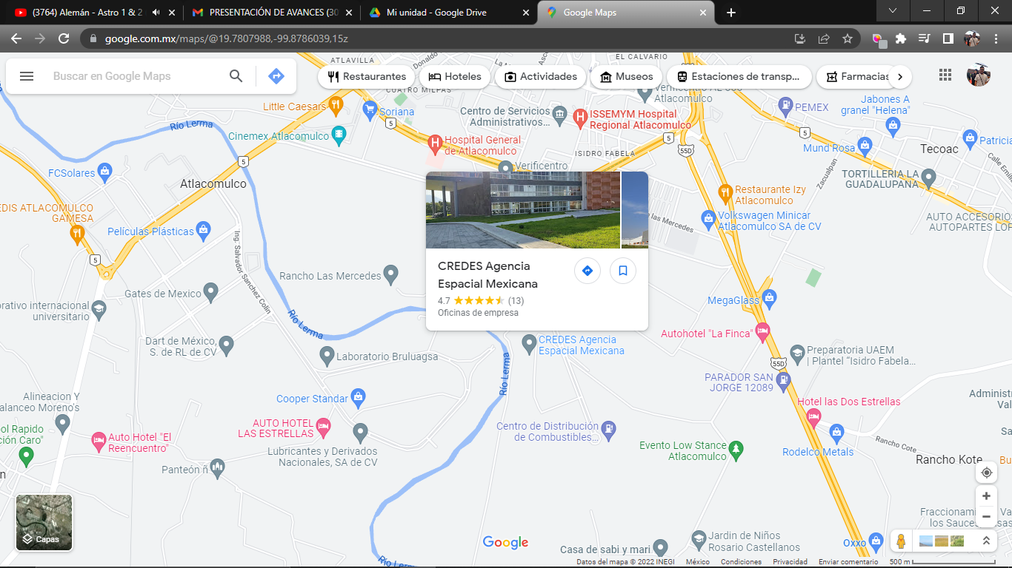
Institución
Centro Regional de Desarrollo Espacial, enfocado a la inserción de la juventud en materia de desarrollo e innovación de tecnología espacial.
Ubicado en Anillo perimetral 101. Parque industrial Santa Barbara, Atlacomulco, Méx.
Figura 1. Localización geográfica del CREDES Estado De México.
3/15

Slide 4
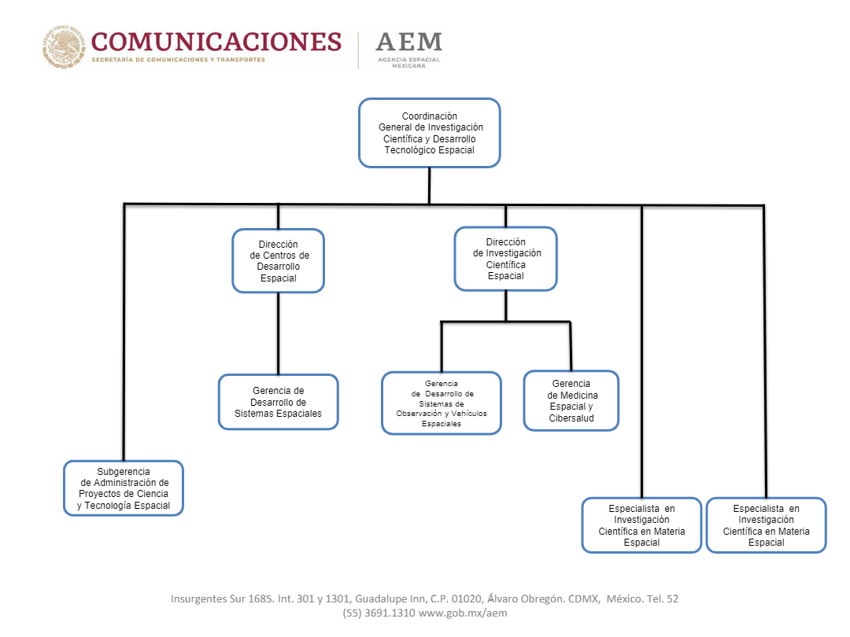
Institución
Figura 2. Organigrama de la Coordinación General de Investigación Científica y Desarrollo Tecnológico Espacial.
4/15

Slide 5
Introducción
La siguiente presentación tiene como propósito mostrar el proyecto llevado a cabo en el Centro Regional de Desarrollo Espacial (CREDES) perteneciente a la Agencia Espacial Mexicana, el cual se trata de una página web informativa, que fue implementada en un servidor gubernamental.
5/15

Slide 6
Planteamiento de problema
Actualmente los Centros Regionales de Desarrollo Espacial presentan un grave problema. Debido a que son organismos de reciente creación, son poco conocidos y esto se refleja, con una escasez de personal lo cual conlleva a una participación mínima en proyectos sobresalientes provocando así poco apoyo económico por parte de la coordinación general.
¿Será posible dar a conocer estos centros mediante la implementación de una página web?
6/15

Slide 7
Justificación
El desarrollo de una página web que se encuentre alojada en un dominio gubernamental permitirá que personas interesadas y capacitadas que visiten el sitio oficial de la Agencia Espacial Mexicana se enteren de estos lugares enfocados al desarrollo y la innovación de tecnología espacial, generando un incremento en el personal, a su vez aumentando el presupuesto destinado a estos organismos para proyectos más grandes.
7/15

Slide 8
Objetivos
Objetivo general
Publicar una página web que permita dar a conocer información sobresaliente de los Centros Regionales de Desarrollo Espacial (CREDES) con sedes en Atlacomulco, Estado de México y Zacatecas, Zacatecas.
8/15

Slide 9
Objetivos
Objetivos Específicos.
Definir los requerimientos de la organización, y establecer prioridades.
Maquetar cada uno de los módulos de la página web.
Diseñar cada una de las interfaces pertenecientes a los módulos.
Codificar cada uno de los módulos que integran la página web.
Realizar pruebas piloto del funcionamiento de la página web.
Publicar el proyecto en un dominio gubernamental.
9/15

Slide 10
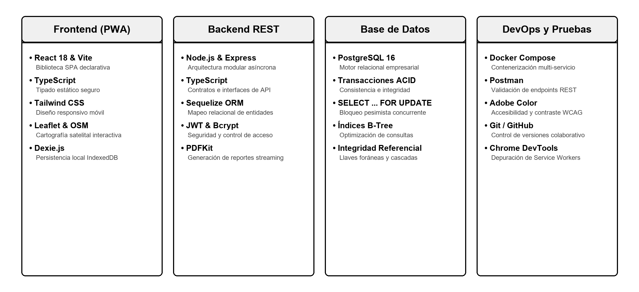












Herramientas
Para el desarrollo de esta página web se utilizaron las siguientes herramientas.
Figura 3. Herramientas de desarrollo.
10/15

Slide 11
Evidencia
Documento
Video
11/15

Slide 12
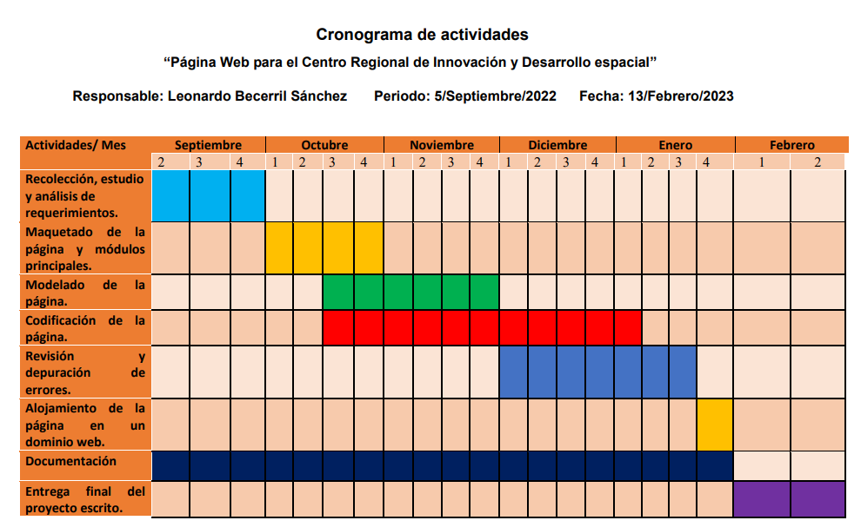
Cronograma
Figura 4. Cronograma de actividades
12/15

Slide 13
Conclusiones
Una vez concluido el diseño y codificación de la página web, así como sometido el proyecto a una serie de pruebas pertinentes se puede concluir lo siguiente:
El objetivo general se cumplido de manera satisfactoria ya que la página web se diseñó, configuro e implemento con base en los requerimientos establecidos por la Agencia Espacial Mexicana.
Cabe señalar que se integra también un módulo para la administración de imágenes que integran la página, así como Google Analytics para el análisis de datos.
13/15

Slide 14
Bibliografía y referencias.
Creación de sitios web: ¿Qué es la web? (s. f.). GCFGlobal.org. Recuperado 4 de octubre de 2022, de https://edu.gcfglobal.org/es/creacion-de-sitios-web/que-es-la-web/1/
Diseño web responsivo | Central de la Búsqueda |. (s. f.). Google Developers. Recuperado 4 de octubre de 2022, de https://developers.google.com/search/mobile-sites/mobile-seo/responsive-design?hl=es-419
Marín, R. (2022, 26 septiembre). Los gestores de bases de datos más usados en la actualidad. Canal Informática y TICS. https://www.inesem.es/revistadigital/informatica-y-tics/los-gestores-de-bases-de-datos-mas-usados/
SQLite: La Base de Datos Embebida. (s. f.). SG Buzz. https://sg.com.mx/revista/17/sqlite-la-base-datos-embebida
14/15

Slide 15
Gracias
¿Preguntas?
Enero de 2023
15/15

